Slide 1
手撕GO语言
讲师：KK

Slide 2
课程内容
复习
作业处理
常用库
日志库logrus
唯一标识uuid
停止服务signal
信息获取gopsutil
http客户端req
终端开发
启动：main
配置：config
通信模块：ens
插件（管理、周期插件）
配置读取(viper)

Slide 3
日志库logrus
地址：github.com/sirupsen/logrus
设置
logrus.SetLevel(logrus.DebugLevel)
logrus.SetFormatter(&logrus.TextFormatter{FullTimestamp: true})
logrus.SetOutput(os.Stdout)
记录日志
logrus.WithFields(logrus.Fields{}).Debug (msg)
logrus.WithFields(logrus.Fields{}).Info (msg)
logrus.WithFields(logrus.Fields{}).Error(msg)

Slide 4
唯一标识uuid
地址：github.com/google/uuid
生成
uuid.New().String()

Slide 5

停止服务singal

Slide 6
信息获取
地址：github.com/shirou/gopsutil（v2.16.10）
主机信息: github.com/shirou/gopsutil/host
host.Info()
Hostname
OS
Host.BootTime()
CPU信息: github.com/shirou/gopsutil/cpu
cpu.Info()
Cores
Cpu.Percent()
内存信息: github.com/shirou/gopsutil/mem
Mem.VirtualMemory()
Total
UsedPercent
网络信息: github.com/shirou/gopsutil/net
net.Interfaces()
Addrs
net.IOCounters(false)
磁盘信息: github.com/shirou/gopsutil/disk
disk.Partitions(true)
Device
disk.Usage(partition.Device)
Path
Total
UsedPercent
disk.IOCounters()
负载信息: github.com/shirou/gopsutil/load
load.Avg()

Slide 7
http客户端
地址： github.com/imroc/req
设置
req.Debug
req.SetTimeout
req.SetProxy
请求：
Get: req.New().Get(url, req.QueryParam{}, req.Header{})
PostForm: req.New().Post(url, req.Param{}, req.Header{})
PostJson: req.New().Post(url, req.BodyJSON(body), req.Header{})
PostFile:
req.New().Post(url, req.File(path))
req.New().Post(url, req.FileUpload{File: path,FieldName: field, FileName: name})
下载：
req.DownloadProgress(func(current, total int64){})
ToFile

Slide 8
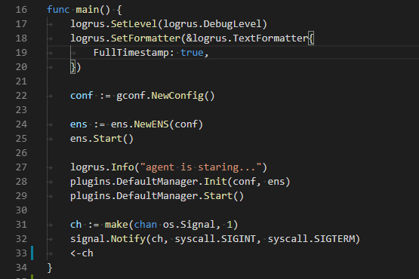
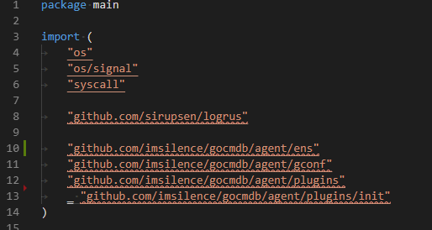
启动

Slide 9
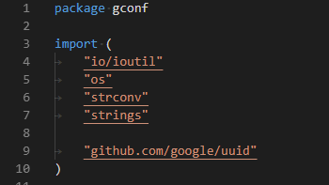
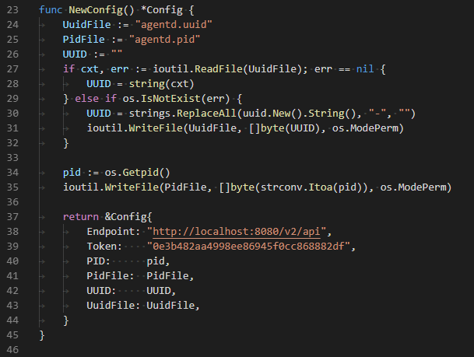
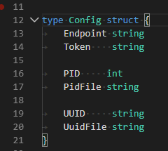
配置

Slide 10
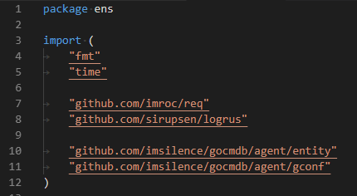
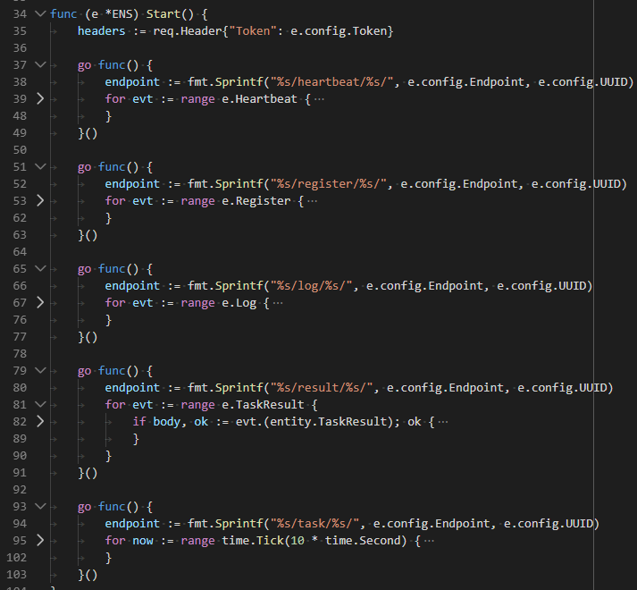
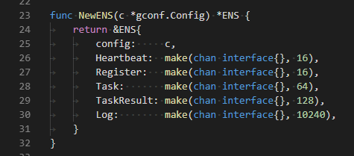
ENS通信

Slide 11
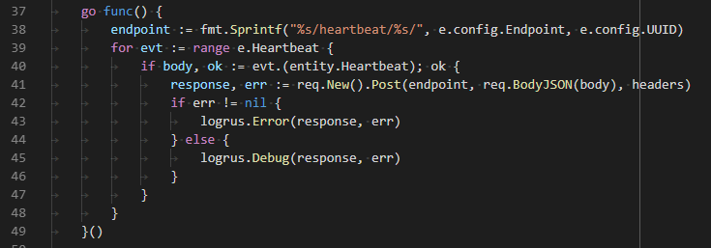
心跳处理

Slide 12
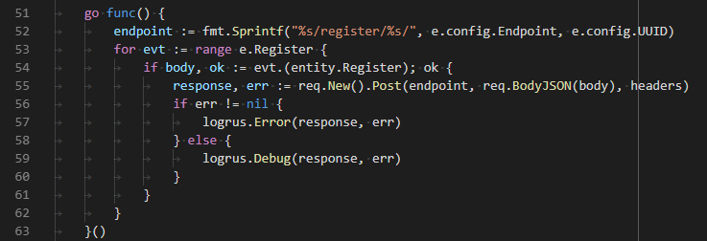
注册信息处理

Slide 13
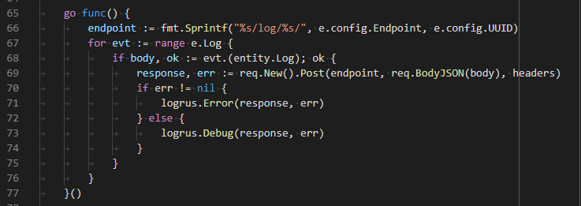
日志处理

Slide 14
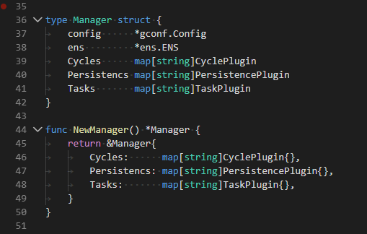
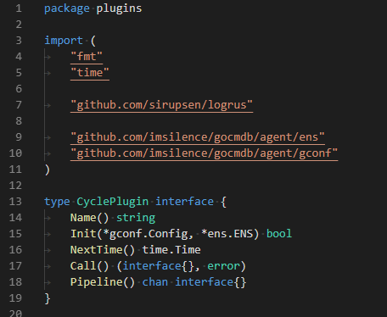
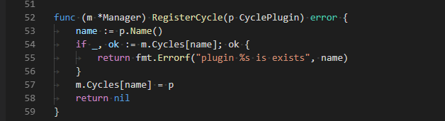
插件管理

Slide 15
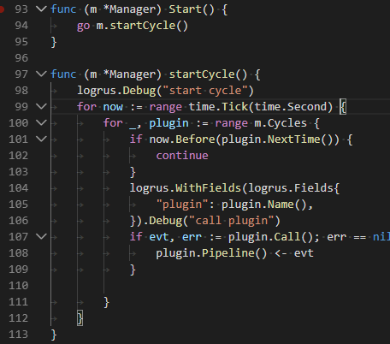
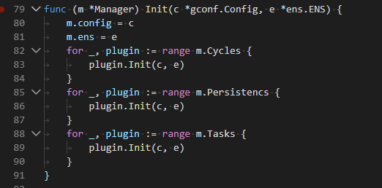
插件初始化&启动

Slide 16
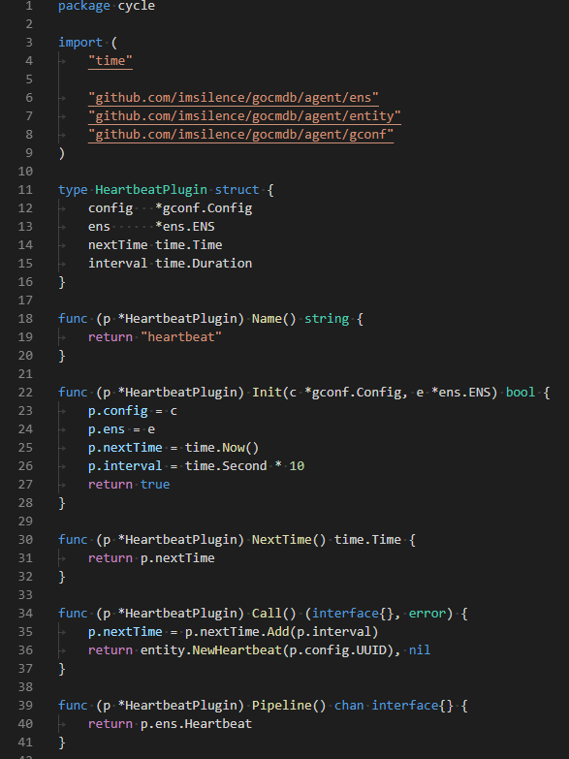
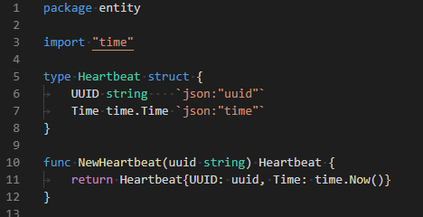
心跳插件

Slide 17
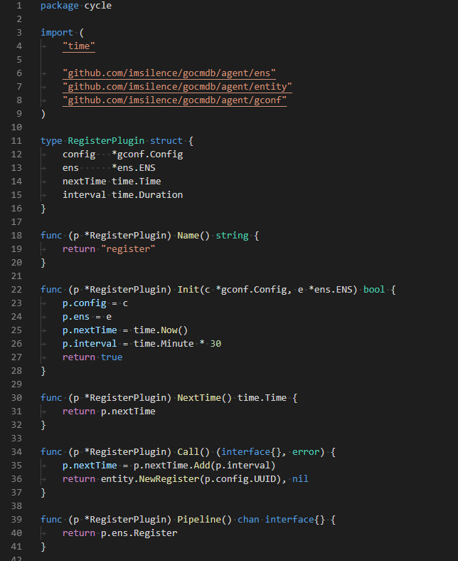
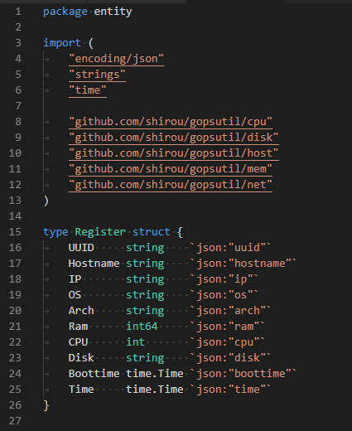
注册信息

Slide 18
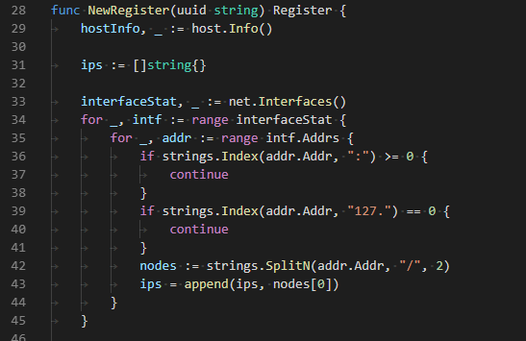
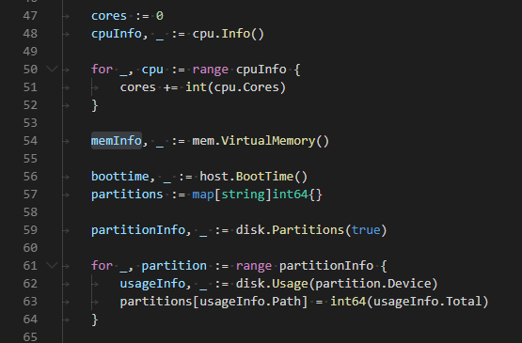
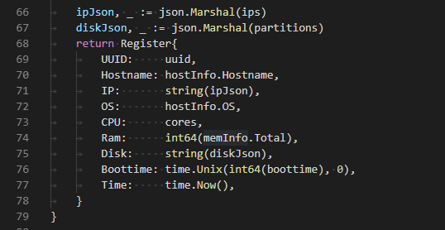
注册信息

Slide 19
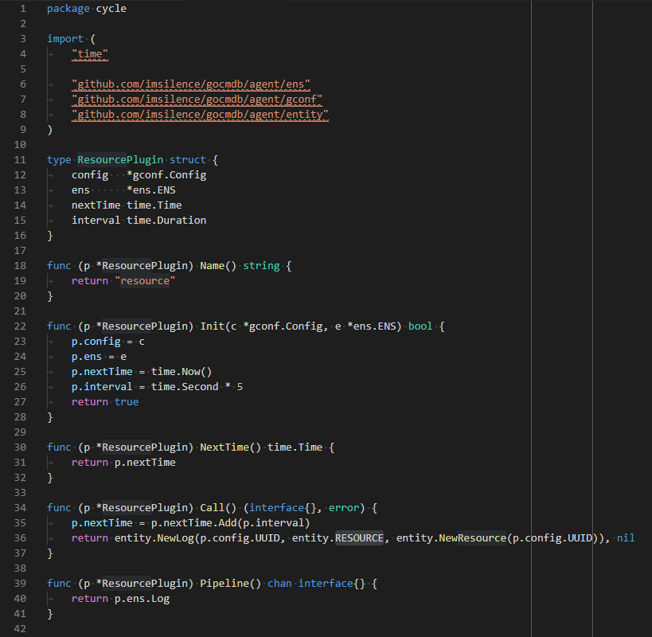
资源信息

Slide 20
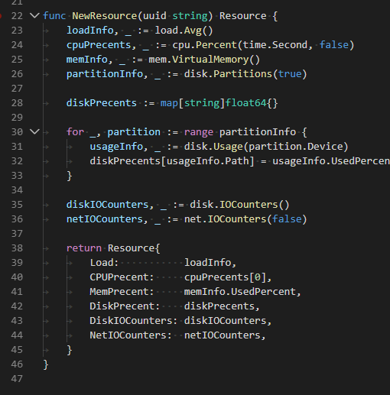
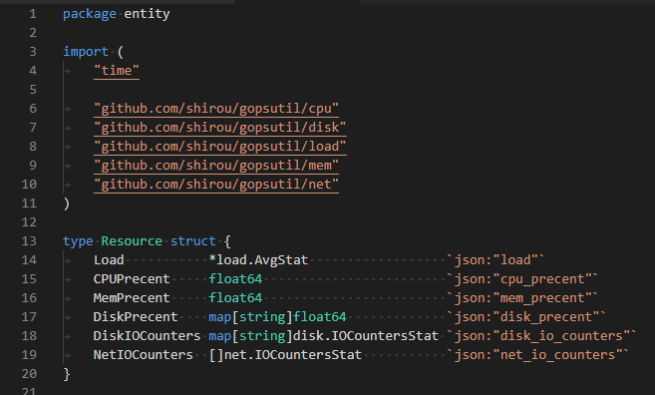
资源信息

Slide 21
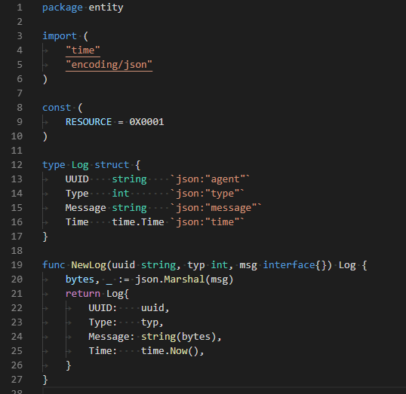
日志信息

Slide 22

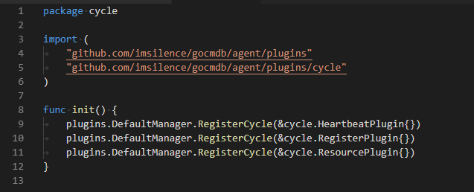
注册

Slide 23
读取配置
viper：https://github.com/spf13/viper
支持yaml，json等格式配置文件
使用：
viper.New()
viper.SetConfigName(“agent”)
viper.AddConfigPath(“.”)
viper.SetConfigType(“yaml”)
viper.ReadInConfig()
viper.GetXXX()

Slide 24
谢 谢
祝大家学业有成
咨询热线 400-080-6560
官方网站：http://www.magedu.com

